Slide 1






Covid-19 Impact on Stock Closing Price Estimation
- 500 days of Simulation for BIST-Banks
Ezgi Nazman

Slide 2
Study Steps
Web Scraping: Covid-19 total case numbers, Republic of Turkey Ministry of Health (10 March – 14 July 2020 )
2) - Akbank, Albaraka, Garanti BBVA, Yapı Kredi, QNBFinansbank, and Vakıfbank stocks opening, closing, max, and min data
- Gold (Altın), Silver(Gümüş), Brent, BTC, USD, Euro, and GBP opening, closing, max, and min data (10 March – 1 July 2020) investing.com
3) Plotting distributions of the short term data sets
4) 500 days of random data generation based on short term distibutions
5) Ridge and Lasso regression results for the bank stock closing price estimations

Slide 3
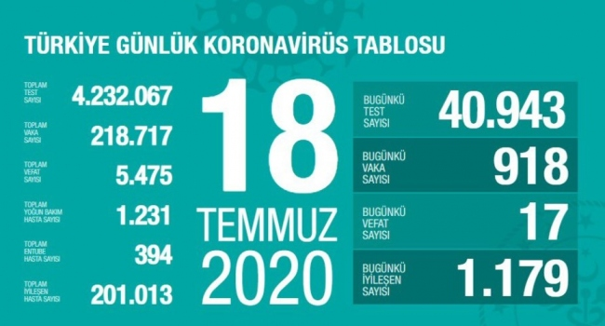
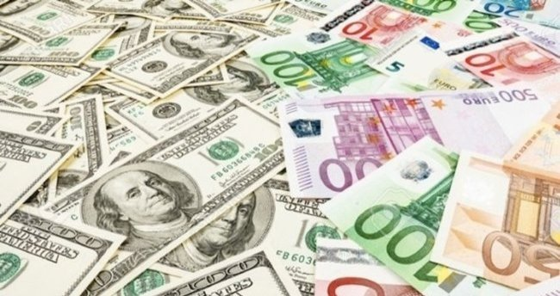


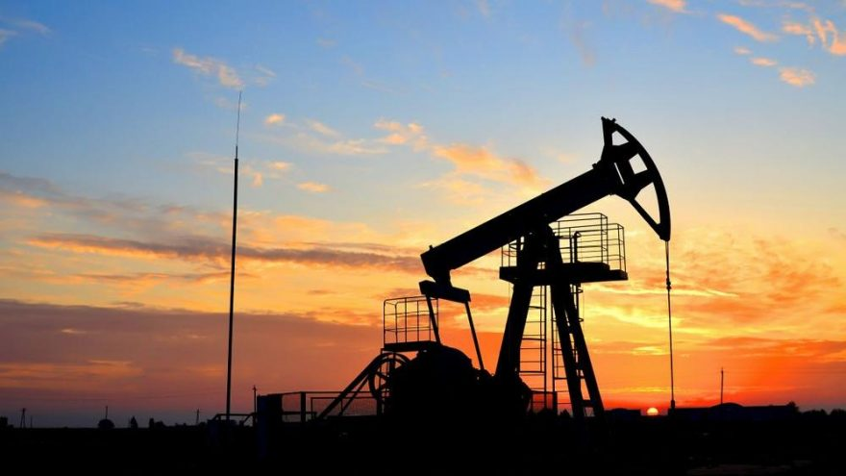
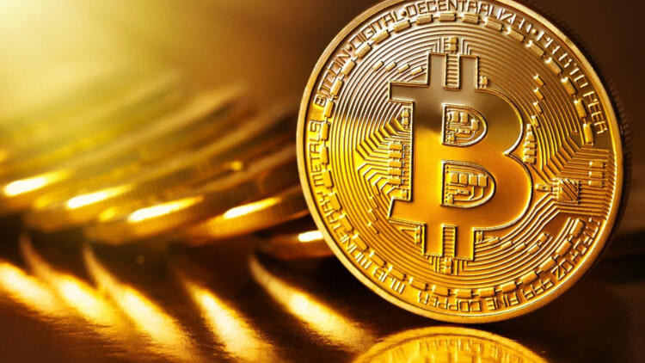
Features?

Slide 4
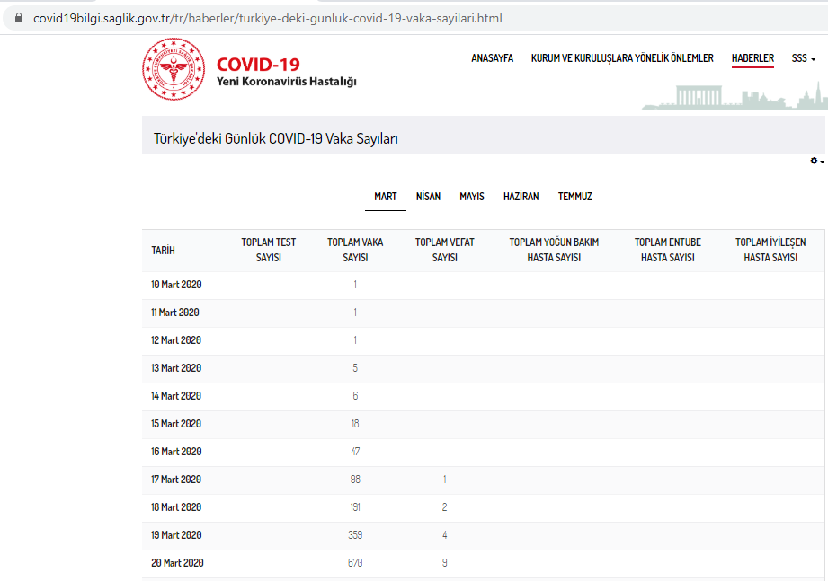
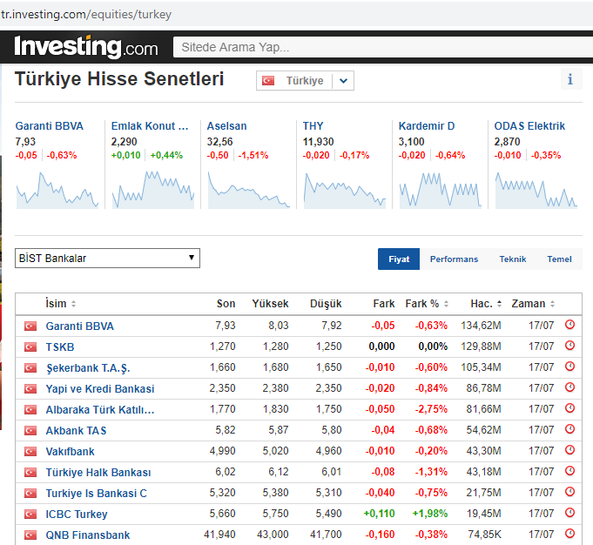
Web Scraping

Slide 5
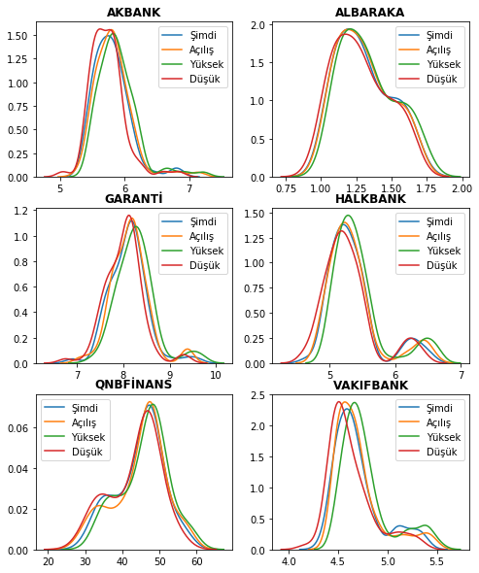
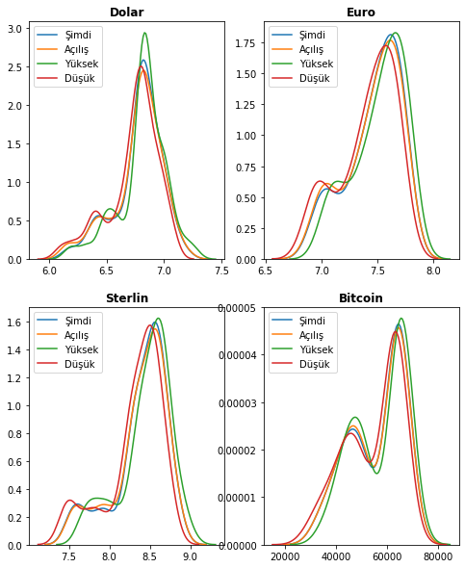
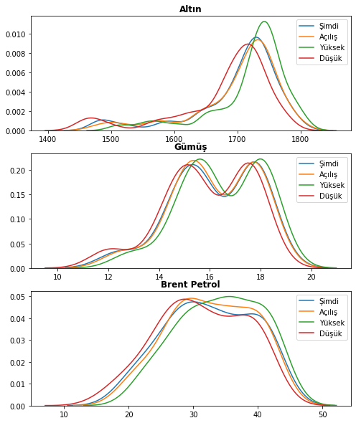
Distribution plots 10 March-1 July 2020

Slide 6
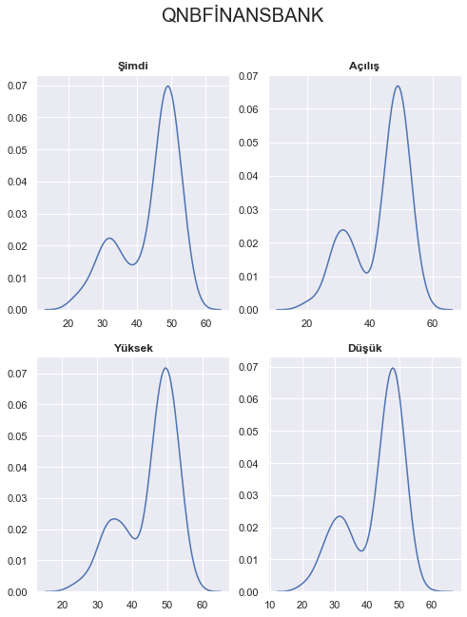
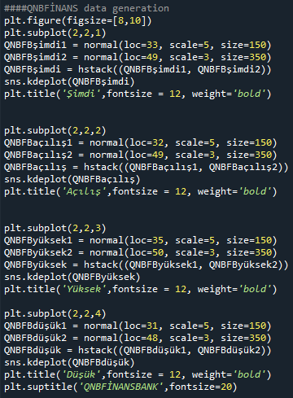
Random Data Generation for 500 Days

Slide 7
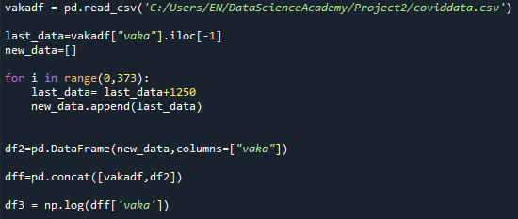
Covid-19 expected case number
Tarih | Tahmini Günlük Vaka Sayısı
14 Temmuz-13 Ağustos 2020 | 900
14 Ağustos-12 Eylül 2020 | 1000
13 Eylül-13 Ekim 2020 | 1100
14 Ekim -12 Kasım 2020 | 1300
13 Kasım – 12 Aralık 2020 | 1500
13 Aralık 2020- 11 Ocak 2021 | 1600
12 Ocak – 13 Mart 2021 | 1500
14 Mart – 13 Mayıs 2021 | 1300
12 Mayıs- 16 Temmuz 2021 | 1100
Expected mean ≈ 1250

Slide 8
Multicollinearity
Perfect Multicollinearity: det(X’X)=0. Parameter estimations can not be calculated.
Strong Multicollinearity: det(X’X)≈0. Parameter estimations can be calculated. However, OLS estimations have high variance. Therefore, hypothesis test and confidence interval results become deceptive.
C: Condition number
100 < C < 1000 | Medium level multicollinearity
C ≥ 1000 | Strong multicollinearity

Slide 9
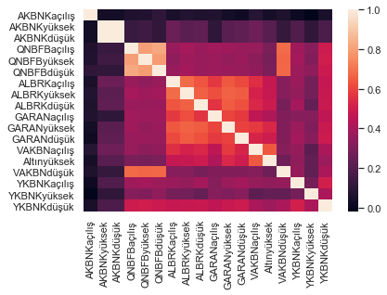
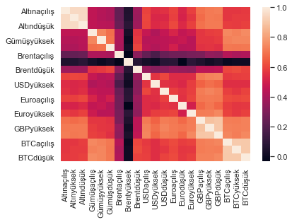
Correlation rates

Slide 10
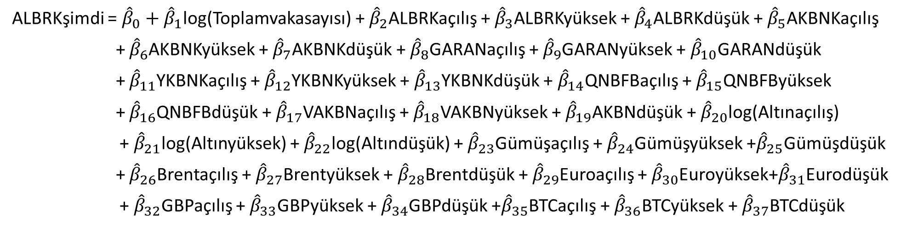
ALBRKşimdi = ${\hat{β}}_{0}{+ \hat{β}}_{1}$log(Toplamvakasayısı) + ${\hat{β}}_{2}$ALBRKaçılış + ${\hat{β}}_{3}$ALBRKyüksek + ${\hat{β}}_{4}$ALBRKdüşük + ${\hat{β}}_{5}$AKBNKaçılış
+ ${\hat{β}}_{6}$AKBNKyüksek + ${\hat{β}}_{7}$AKBNKdüşük + ${\hat{β}}_{8}$GARANaçılış + ${\hat{β}}_{9}$GARANyüksek + ${\hat{β}}_{10}$GARANdüşük
+ ${\hat{β}}_{11}$YKBNKaçılış + ${\hat{β}}_{12}$YKBNKyüksek + ${\hat{β}}_{13}$YKBNKdüşük + ${\hat{β}}_{14}$QNBFBaçılış + ${\hat{β}}_{15}$QNBFByüksek
+ ${\hat{β}}_{16}$QNBFBdüşük + ${\hat{β}}_{17}$VAKBNaçılış + ${\hat{β}}_{18}$VAKBNyüksek + ${\hat{β}}_{19}$AKBNdüşük + ${\hat{β}}_{20}$log(Altınaçılış)
+ ${\hat{β}}_{21}$log(Altınyüksek) + ${\hat{β}}_{22}$log(Altındüşük) + ${\hat{β}}_{23}$Gümüşaçılış + ${\hat{β}}_{24}$Gümüşyüksek +${\hat{β}}_{25}$Gümüşdüşük
+ ${\hat{β}}_{26}$Brentaçılış + ${\hat{β}}_{27}$Brentyüksek + ${\hat{β}}_{28}$Brentdüşük + ${\hat{β}}_{29}$Euroaçılış + ${\hat{β}}_{30}$Euroyüksek+${\hat{β}}_{31}$Eurodüşük
+ ${\hat{β}}_{32}$GBPaçılış + ${\hat{β}}_{33}$GBPyüksek + ${\hat{β}}_{34}$GBPdüşük +${\hat{β}}_{35}$BTCaçılış + ${\hat{β}}_{36}$BTCyüksek + ${\hat{β}}_{37}$BTCdüşük
Lasso
Alpha: (-5, 15, 2000), 10 CV
R2: 0.50 MAE: 0.13 TL
Ridge
Alpha: (0.01, 20, 2000), 10 CV
R2: 0.51 MAE: 0.02 TL

Slide 11
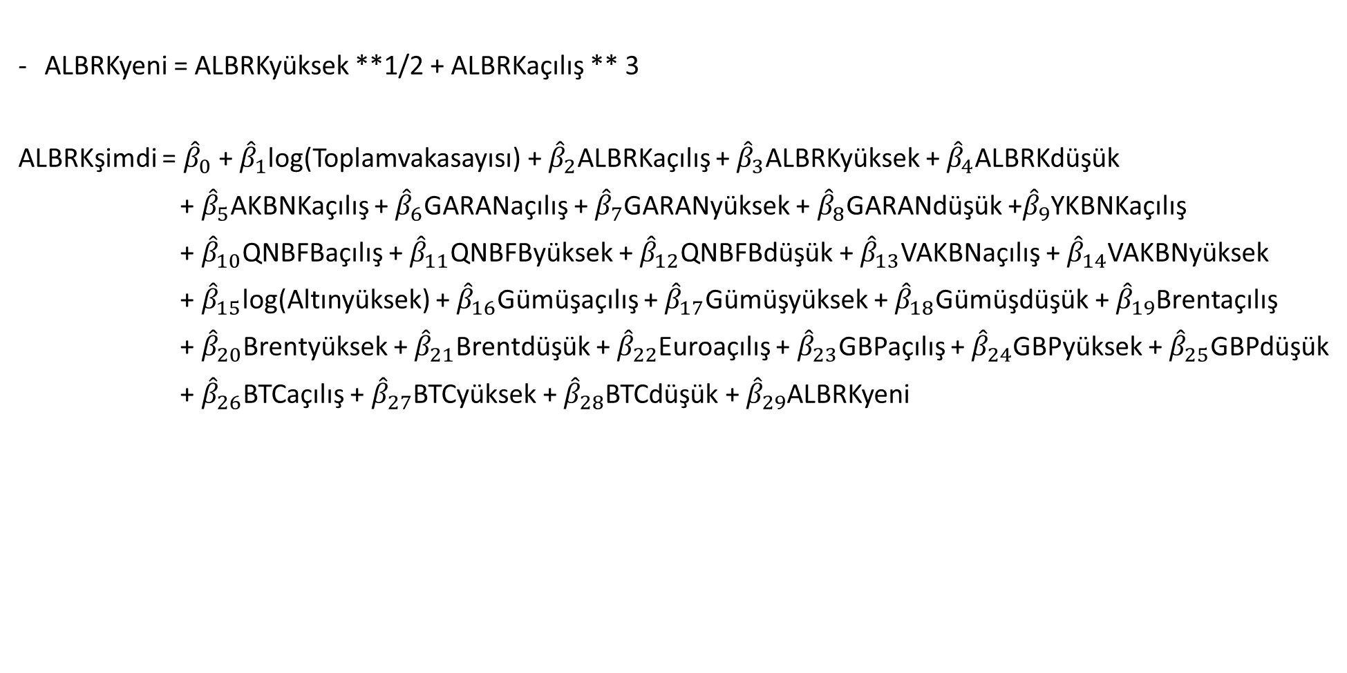
ALBRKyeni = ALBRKyüksek **1/2 + ALBRKaçılış ** 3
ALBRKşimdi = ${\hat{β}}_{0}$ + ${\hat{β}}_{1}$log(Toplamvakasayısı) + ${\hat{β}}_{2}$ALBRKaçılış + ${\hat{β}}_{3}$ALBRKyüksek + ${\hat{β}}_{4}$ALBRKdüşük
+ ${\hat{β}}_{5}$AKBNKaçılış + ${\hat{β}}_{6}$GARANaçılış + ${\hat{β}}_{7}$GARANyüksek + ${\hat{β}}_{8}$GARANdüşük +${\hat{β}}_{9}$YKBNKaçılış
+ ${\hat{β}}_{10}$QNBFBaçılış + ${\hat{β}}_{11}$QNBFByüksek + ${\hat{β}}_{12}$QNBFBdüşük + ${\hat{β}}_{13}$VAKBNaçılış + ${\hat{β}}_{14}$VAKBNyüksek
+ ${\hat{β}}_{15}$log(Altınyüksek) + ${\hat{β}}_{16}$Gümüşaçılış + ${\hat{β}}_{17}$Gümüşyüksek + ${\hat{β}}_{18}$Gümüşdüşük + ${\hat{β}}_{19}$Brentaçılış
+ ${\hat{β}}_{20}$Brentyüksek + ${\hat{β}}_{21}$Brentdüşük + ${\hat{β}}_{22}$Euroaçılış + ${\hat{β}}_{23}$GBPaçılış + ${\hat{β}}_{24}$GBPyüksek + ${\hat{β}}_{25}$GBPdüşük
+ ${\hat{β}}_{26}$BTCaçılış + ${\hat{β}}_{27}$BTCyüksek + ${\hat{β}}_{28}$BTCdüşük + ${\hat{β}}_{29}$ALBRKyeni
Lasso
Alpha: (-5, 15, 2000), 10 CV
R2: 0.64 MAE: 0.11 TL
Ridge
Alpha (0.01, 20, 2000), 10 CV
R2: 0.65 MAE: 0.007 TL

Slide 12
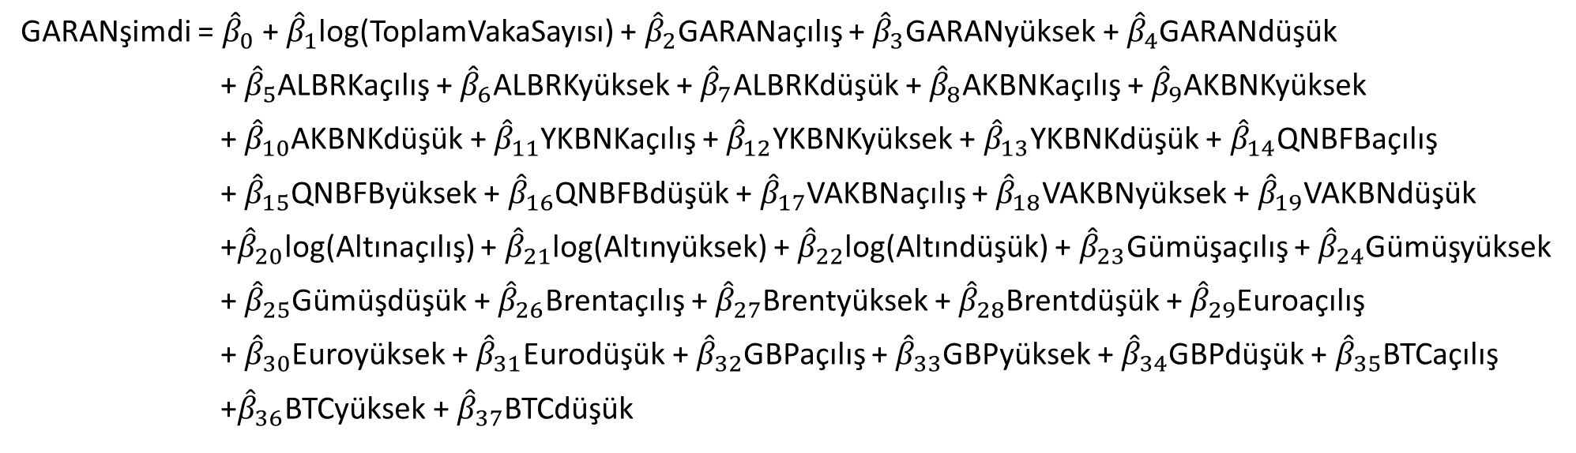
GARANşimdi = ${\hat{β}}_{0}$ + ${\hat{β}}_{1}$log(ToplamVakaSayısı) + ${\hat{β}}_{2}$GARANaçılış + ${\hat{β}}_{3}$GARANyüksek + ${\hat{β}}_{4}$GARANdüşük
+ ${\hat{β}}_{5}$ALBRKaçılış + ${\hat{β}}_{6}$ALBRKyüksek + ${\hat{β}}_{7}$ALBRKdüşük + ${\hat{β}}_{8}$AKBNKaçılış + ${\hat{β}}_{9}$AKBNKyüksek
+ ${\hat{β}}_{10}$AKBNKdüşük + ${\hat{β}}_{11}$YKBNKaçılış + ${\hat{β}}_{12}$YKBNKyüksek + ${\hat{β}}_{13}$YKBNKdüşük + ${\hat{β}}_{14}$QNBFBaçılış
+ ${\hat{β}}_{15}$QNBFByüksek + ${\hat{β}}_{16}$QNBFBdüşük + ${\hat{β}}_{17}$VAKBNaçılış + ${\hat{β}}_{18}$VAKBNyüksek + ${\hat{β}}_{19}$VAKBNdüşük
+${\hat{β}}_{20}$log(Altınaçılış) + ${\hat{β}}_{21}$log(Altınyüksek) + ${\hat{β}}_{22}$log(Altındüşük) + ${\hat{β}}_{23}$Gümüşaçılış + ${\hat{β}}_{24}$Gümüşyüksek
+ ${\hat{β}}_{25}$Gümüşdüşük + ${\hat{β}}_{26}$Brentaçılış + ${\hat{β}}_{27}$Brentyüksek + ${\hat{β}}_{28}$Brentdüşük + ${\hat{β}}_{29}$Euroaçılış
+ ${\hat{β}}_{30}$Euroyüksek + ${\hat{β}}_{31}$Eurodüşük + ${\hat{β}}_{32}$GBPaçılış + ${\hat{β}}_{33}$GBPyüksek + ${\hat{β}}_{34}$GBPdüşük + ${\hat{β}}_{35}$BTCaçılış
+${\hat{β}}_{36}$BTCyüksek + ${\hat{β}}_{37}$BTCdüşük
Lasso
Alpha (-5, 20, 2000), 10 CV
R2: 0.57 MAE: 0.18 TL
Ridge
Alpha (-5, 100, 2000), 10 CV
R2: 0.58 MAE: 0.17 TL

Slide 13
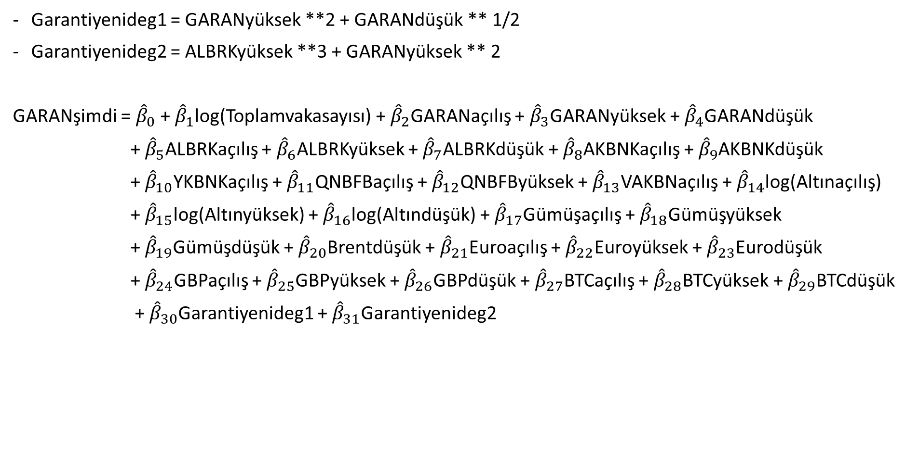
Garantiyenideg1 = GARANyüksek **2 + GARANdüşük ** 1/2
Garantiyenideg2 = ALBRKyüksek **3 + GARANyüksek ** 2
GARANşimdi = ${\hat{β}}_{0}$ + ${\hat{β}}_{1}$log(Toplamvakasayısı) + ${\hat{β}}_{2}$GARANaçılış + ${\hat{β}}_{3}$GARANyüksek + ${\hat{β}}_{4}$GARANdüşük
+ ${\hat{β}}_{5}$ALBRKaçılış + ${\hat{β}}_{6}$ALBRKyüksek + ${\hat{β}}_{7}$ALBRKdüşük + ${\hat{β}}_{8}$AKBNKaçılış + ${\hat{β}}_{9}$AKBNKdüşük
+ ${\hat{β}}_{10}$YKBNKaçılış + ${\hat{β}}_{11}$QNBFBaçılış + ${\hat{β}}_{12}$QNBFByüksek + ${\hat{β}}_{13}$VAKBNaçılış + ${\hat{β}}_{14}$log(Altınaçılış)
+ ${\hat{β}}_{15}$log(Altınyüksek) + ${\hat{β}}_{16}$log(Altındüşük) + ${\hat{β}}_{17}$Gümüşaçılış + ${\hat{β}}_{18}$Gümüşyüksek
+ ${\hat{β}}_{19}$Gümüşdüşük + ${\hat{β}}_{20}$Brentdüşük + ${\hat{β}}_{21}$Euroaçılış + ${\hat{β}}_{22}$Euroyüksek + ${\hat{β}}_{23}$Eurodüşük
+ ${\hat{β}}_{24}$GBPaçılış + ${\hat{β}}_{25}$GBPyüksek + ${\hat{β}}_{26}$GBPdüşük + ${\hat{β}}_{27}$BTCaçılış + ${\hat{β}}_{28}$BTCyüksek + ${\hat{β}}_{29}$BTCdüşük
+ ${\hat{β}}_{30}$Garantiyenideg1 + ${\hat{β}}_{31}$Garantiyenideg2
Lasso
Alpha (-5, 20, 2000), 10 CV
R2: 0.64 MAE: 0.13 TL
Ridge
Alpha (-5, 100, 2000), 10 CV
R2: 0.65 MAE: 0.13 TL

Slide 14
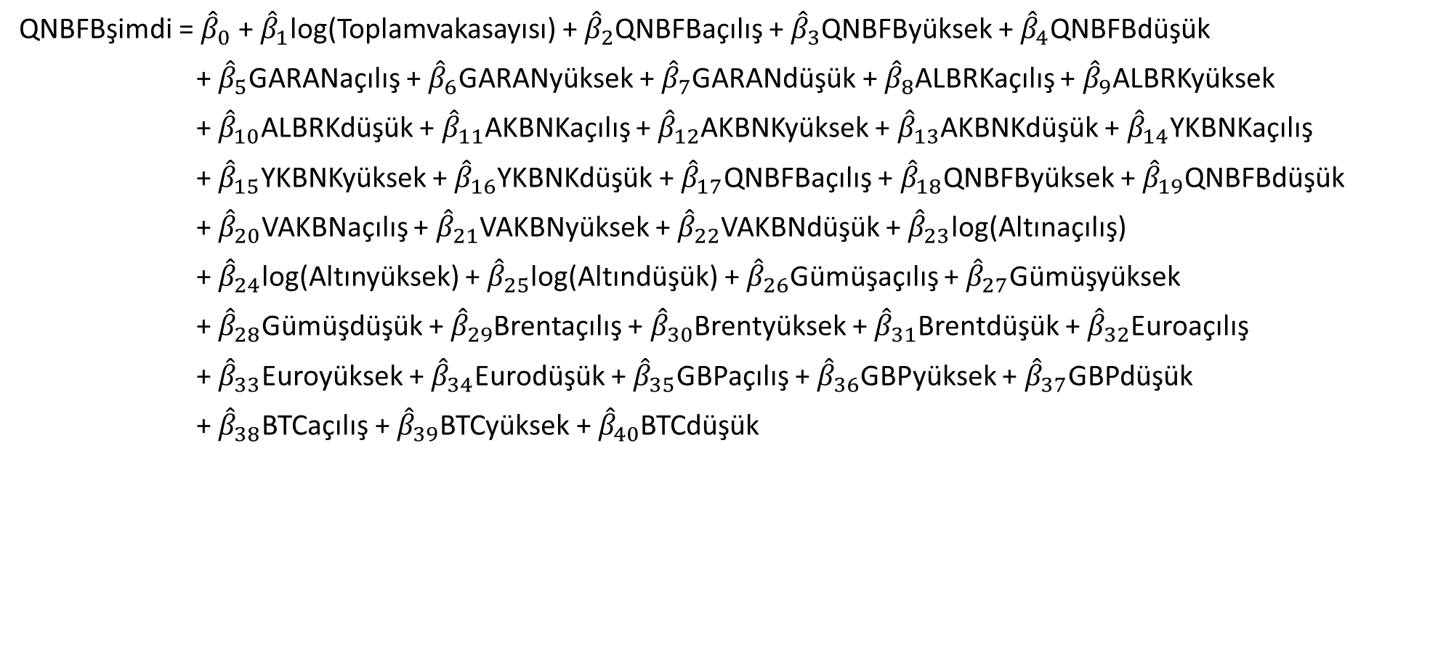
QNBFBşimdi = ${\hat{β}}_{0}$ + ${\hat{β}}_{1}$log(Toplamvakasayısı) + ${\hat{β}}_{2}$QNBFBaçılış + ${\hat{β}}_{3}$QNBFByüksek + ${\hat{β}}_{4}$QNBFBdüşük
+ ${\hat{β}}_{5}$GARANaçılış + ${\hat{β}}_{6}$GARANyüksek + ${\hat{β}}_{7}$GARANdüşük + ${\hat{β}}_{8}$ALBRKaçılış + ${\hat{β}}_{9}$ALBRKyüksek
+ ${\hat{β}}_{10}$ALBRKdüşük + ${\hat{β}}_{11}$AKBNKaçılış + ${\hat{β}}_{12}$AKBNKyüksek + ${\hat{β}}_{13}$AKBNKdüşük + ${\hat{β}}_{14}$YKBNKaçılış
+ ${\hat{β}}_{15}$YKBNKyüksek + ${\hat{β}}_{16}$YKBNKdüşük + ${\hat{β}}_{17}$QNBFBaçılış + ${\hat{β}}_{18}$QNBFByüksek + ${\hat{β}}_{19}$QNBFBdüşük
+ ${\hat{β}}_{20}$VAKBNaçılış + ${\hat{β}}_{21}$VAKBNyüksek + ${\hat{β}}_{22}$VAKBNdüşük + ${\hat{β}}_{23}$log(Altınaçılış)
+ ${\hat{β}}_{24}$log(Altınyüksek) + ${\hat{β}}_{25}$log(Altındüşük) + ${\hat{β}}_{26}$Gümüşaçılış + ${\hat{β}}_{27}$Gümüşyüksek
+ ${\hat{β}}_{28}$Gümüşdüşük + ${\hat{β}}_{29}$Brentaçılış + ${\hat{β}}_{30}$Brentyüksek + ${\hat{β}}_{31}$Brentdüşük + ${\hat{β}}_{32}$Euroaçılış
+ ${\hat{β}}_{33}$Euroyüksek + ${\hat{β}}_{34}$Eurodüşük + ${\hat{β}}_{35}$GBPaçılış + ${\hat{β}}_{36}$GBPyüksek + ${\hat{β}}_{37}$GBPdüşük
+ ${\hat{β}}_{38}$BTCaçılış + ${\hat{β}}_{39}$BTCyüksek + ${\hat{β}}_{40}$BTCdüşük
Lasso
Alpha (-2, 2, 200), 10 CV
R2: 0.82 MAE: 2.84 TL
Ridge
Alpha (-2, 2, 200), 10 CV
R2: 0.82 MAE: 2.82 TL

Slide 15
DİNLEDİĞİNİZ İÇİN TEŞEKKÜR EDERİM…

